Slide 1
手機網站

Slide 2

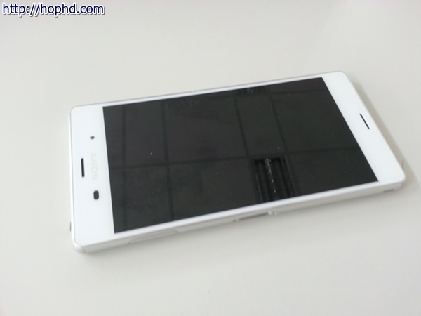
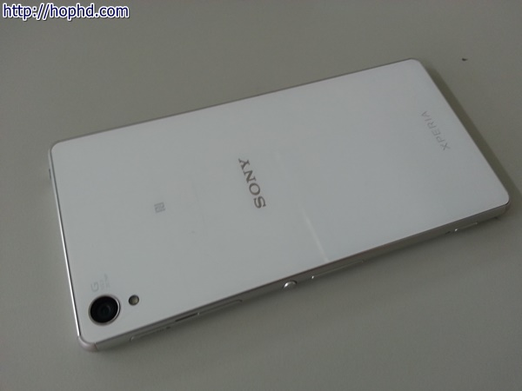
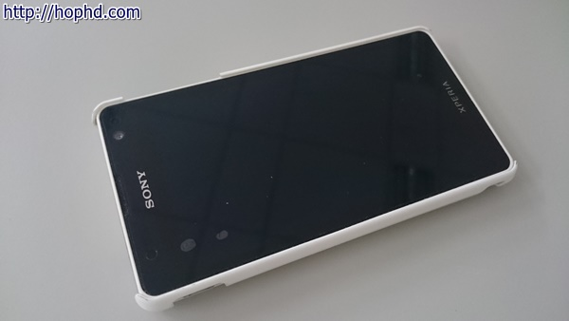
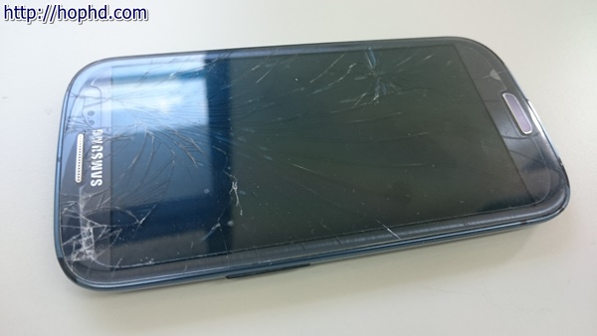
手機表格呈現樣式
庫存機 | 廠牌 | 型號 | 年份 | 說明 | 價格 | 照片
4G備用機 | Infocus | M370 | 2015 | 九成新機，少用，可雙卡 | 1,000 | 暫缺
古董Nokia機 | Nokia | 5800 XM | 2010 | 外觀良好，一切功能正常 | 200
高級Z3美機 | SONY | Xperia Z3 | 2015 | 少見二手機釋出，機會難得 | 8,000
SONY中古旗艦機 | SONY | Xperia TX | 2013 | 雖然年代久了些，但是仍然很好用，附保護殻 | 2,500
SONY TX美型機 | SONY | Xperia TX | 2013 | 美形SONY旗艦，實體相機按鍵，隨身拍好幫手 | 2,200 | 暫缺
S3零件機 | Samsung | S3 | 2013 | 螢幕已裂，但其它功能正常 | 200

Slide 3
表格正規化 (Normalization)
正規化的目的就是為了刪除「重複的資料」(Data Redundancy)及「避免更新異常」(Anomalies)，每個階段都是以「欄位的相依性」作為分割資料表的依據，在實務上通常以滿足3NF (Normal Form)即可。
1NF:去除重複資料。
2NF:去除部分功能相依。
3NF:去除遞移相依。

Slide 4
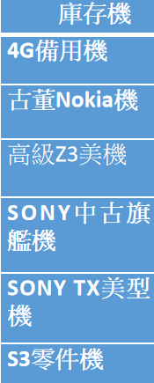
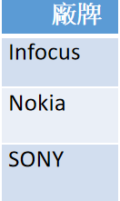
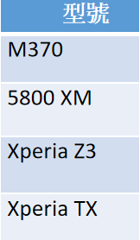
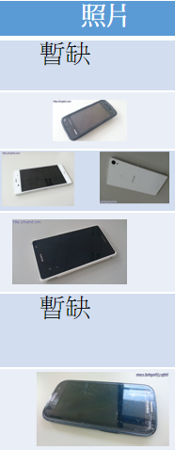


拆分資料表

Slide 5
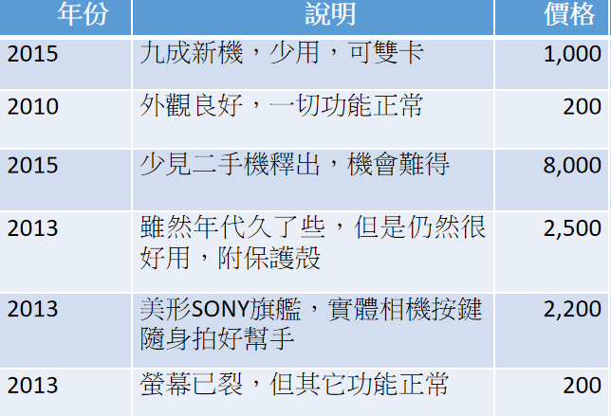
找相依

Slide 6
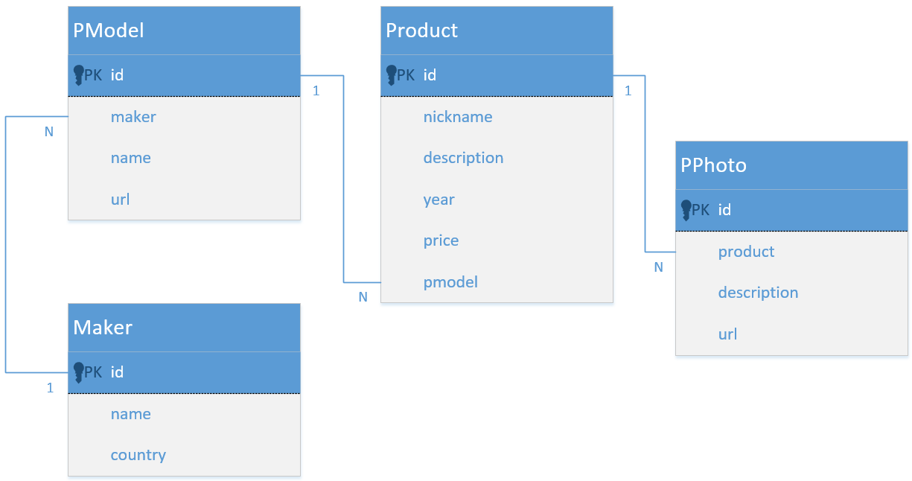
事物關係圖 Entity Relationship Diagram

Slide 7
步驟
在models.py 建立資料表類別
在admin.py 註冊
在管理頁面輸入資料
urls.py 網址對映
在views.py 讀取資料
在index.html 顯示資料
執行make migration, migrate

Slide 8

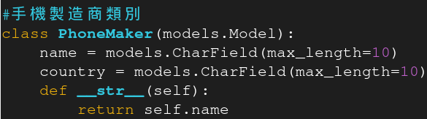

建立資料類別

Slide 9
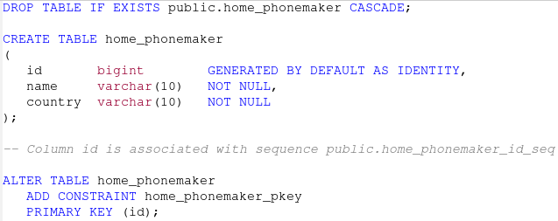

Slide 10
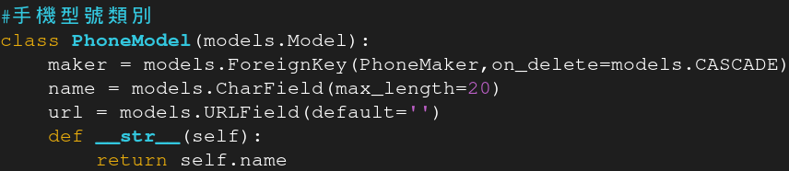
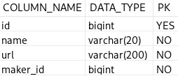

Slide 11
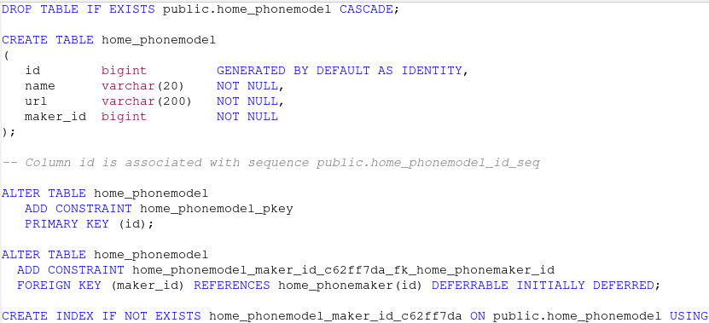

Slide 12
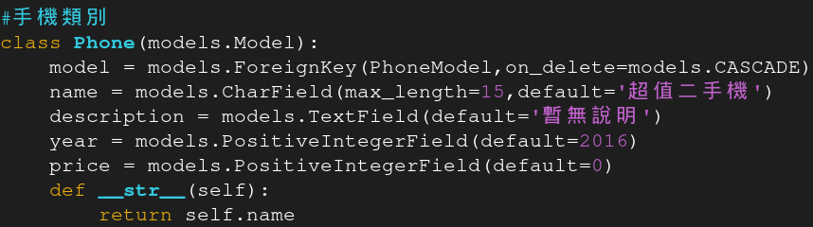
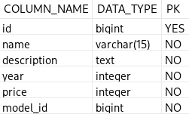

Slide 13
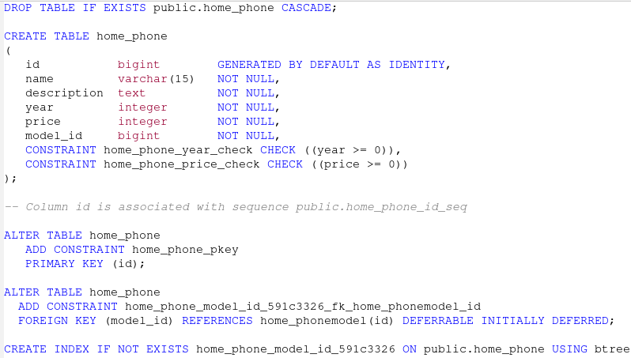

Slide 14
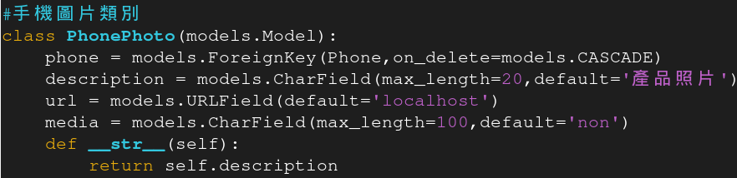
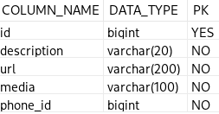

Slide 15
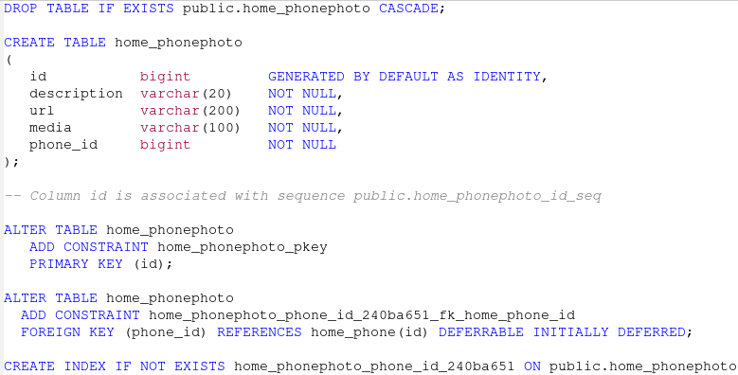

Slide 16
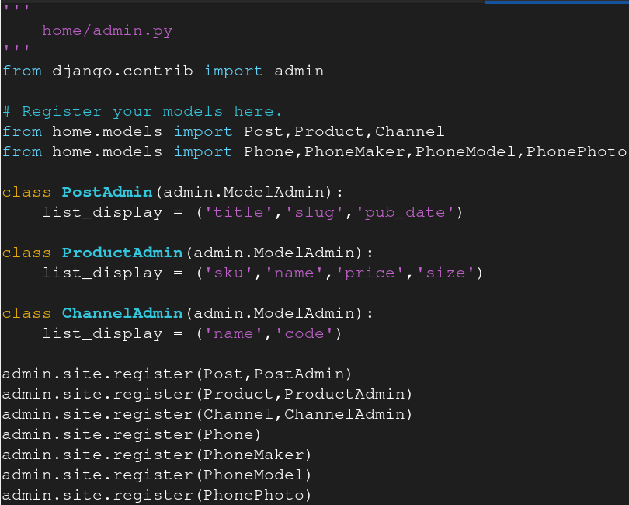

Slide 17
手機- 網頁對照表
urls.py | views | template | 說明
‘/’ | home.views01.homepage() | index.html | 文章列表首頁
‘admin/’ | admin.site.urls() |  | 管理頁面
‘about/’ | home.views01.about() | about.html | 關於
‘post/<slug>’ | home.views01.showPost() | post.html | 單一文章頁面
‘product/’ | home.views02.homepage() | index02.html | 產品列表首頁
‘product/<sku>’ | home.views02.showProduct() | product.html | 單一產品頁面
‘video/<tv_no>/’ | home.views03.homepage() | index03.html | 影音首頁
‘phone/’ | home.views04.homepage() | index04.html | 手機首頁
‘phone/<id>/’ | home.views04.showPhone() | phone.html | 單一手機頁面

Slide 18
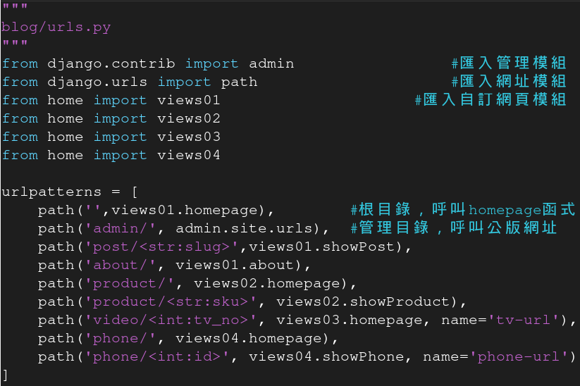

Slide 19
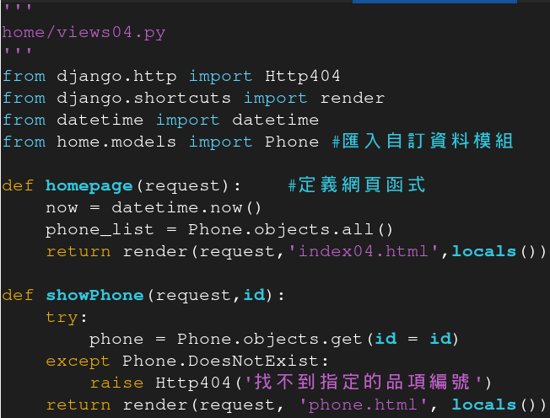

Slide 20
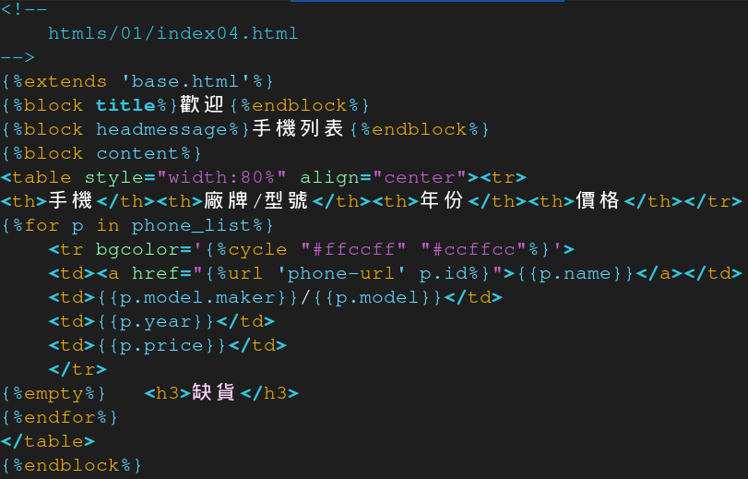

Slide 21
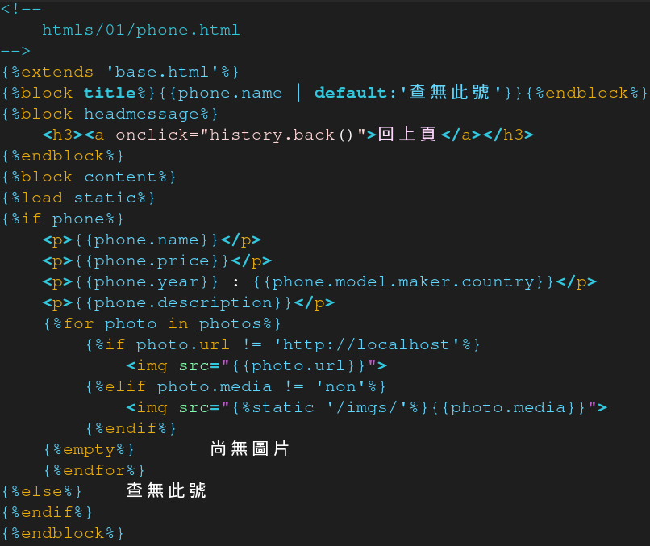

Slide 22
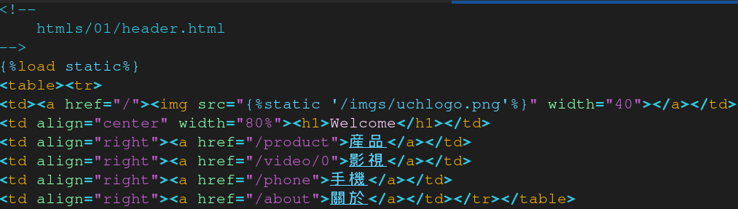
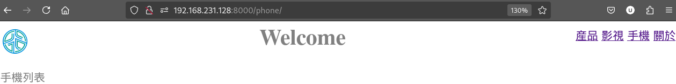

Slide 23
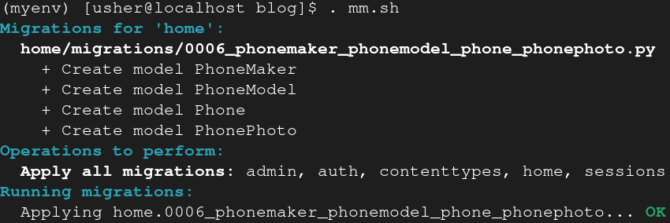

Slide 24
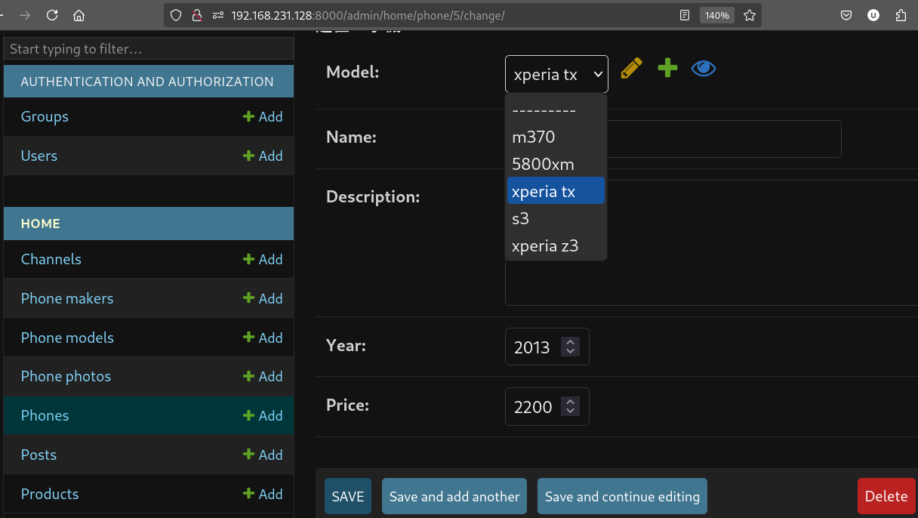

Slide 25
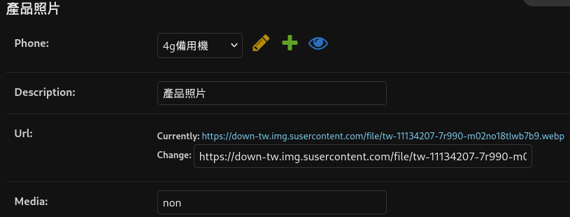


Slide 26
